Slide 1
2. Citiranje

Slide 2
Ponovimo!
Koja je osnovna razlika između znanstvenog i stručnog rada?
Koje su vrste znanstvenih radova?

Slide 3
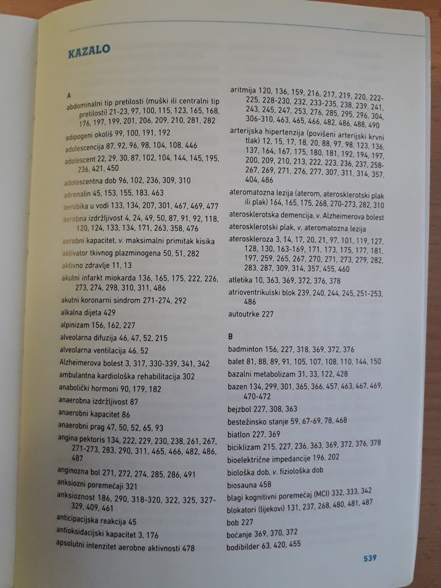
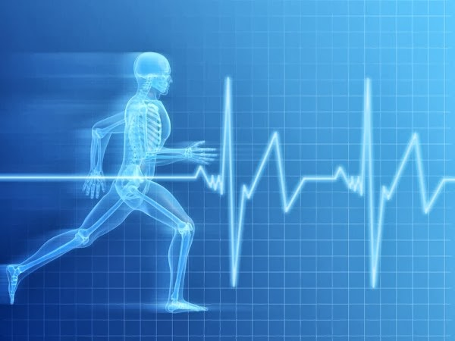
Ponovimo!
Što je na slici?
Što je bibliografija?
Kako se zove portal na kojem su na jednom mjestu
okupljeni gotovo svi hrvatski znanstveni i stručni
časopisi?
Kada diplomiram, moj diplomski rad će biti
pohranjen u....
Što su baze podataka, zašto su nam potrebne? Koje
su osnovne vrste baze podataka?

Slide 4
Citiranje i parafraziranje – zašto je važno?
Teške povrede znanstvene čestitosti
F falsification
F fabrication
P plagiarism
Izbjegavanje optužbi za plagiranje: plagiranje je neovlašteno preuzimanje autorskog djela bez navođenja izvora radi prikazivanja preuzetog kao vlastitog djela
Plagiranje; povreda prema kolegama znanstvenicima, a ne prema samoj znanosti

Slide 5
Citiranje i parafraziranje – zašto je važno?
Teški oblici plagiranja (eng. major, blatant plagiarism)
Preuzimanje većine ili cijelog rada, slike ili rezultata drugog autora bez navođenja izvora
Neovlašteni prijevod teksta rada ili knjige
Kolažno plagiranje (eng. patchwork plagiarism, mosaic writing); radovi sastavljeni od manjih dijelova

Slide 6
Citiranje i parafraziranje – zašto je važno?
Lakši oblici plagiranja (eng. Minor plagiarism)
Preuzimanje manjeg dijela teksta
Lažno parafraziranje; doslovno preuzimanje teksta, bez naznake da je riječ o preuzetom tekstu (navodnici, odvojena cjelina), bez obzira što autor citira izvor
Ozbiljnost plagiranja; važnost mjesta preuzetog teksta. Urednici toleriraju kada je riječ o Materijalima i metodama, ali ne u ostalom dijelu, posebno kod Rasprave

Slide 7
Citiranje i parafraziranje – zašto je važno?
Odavanje priznanja autoru
Provjera vjerodostojnosti izvora (zašto ne mogu pronaći rad?)
Pronalaženje dodatnih izvora informacija
Pri podupiranju vlastitih tvrdnji, tablice, slike

Slide 8
Sustavi citiranja
način na koji se citirani tekst povezuje s referencijom (bibliografskom bilješkom) koja sadrži potpuni bibliografski podatak o korištenom izvoru.
Tri sustava citiranja:
1. tekuće bibliografske bilješke
2. brojčane bibliografske bilješke
3. bibliografske bilješke koje koriste prvi element i datum.

Slide 9
Sustavi citiranja – tekuće bibliografske bilješke
bilješke se navode na istoj stranici na kojoj se i citira izvor.
na kraju citiranog ili parafraziranog teksta stavlja se brojčana oznaka u superskriptu ili u zagradi.
u bilješki ispod crte (fusnoti) na dnu iste stranice uz istu brojčanu oznaku navodi se bibliografska bilješka.
brojčane oznake kreću od brojke jedan i niz se nastavlja kontinuirano, bez ponavljanja brojki (ako se isti izvor spominje više puta u radu, svaki put dobiva novu brojku koja ga povezuje s bilješkom na dnu stranice)
u popisu literature brojke se ne navode – popis bilješki je abecedan.

Slide 10
Sustavi citiranja – brojčane bibliografske bilješke
kao i u prethodnom sustavu, koriste se brojčane oznake navedene u superskriptu ili u zagradi, ali, nisu tekuće – to znači da ako se isti izvor spominje više puta u tekstu, svaki put dobiva istu brojčanu oznaku
Na kraju teksta, u popisu literature, bilješke se ne navode abecedno, već prema redoslijedu pojavljivanja u tekstu. Ispred svake bilješke navodi se i broj koji je povezuje s mjestom u tekstu.

Slide 11
Sustavi citiranja
Brojčane bibliografske bilješke
U tekstu
Konativne osobine su antropološke osobine, a definiraju oblike ponašanja ljudi u različitim životnim situacijama.¹Obožavam studirati na Kineziološkom fakultetu.² Najviše me veseli trčati ujutro.¹
Popis literature
1. Sekulić, Damir; Metikoš, Dušan (2007.). Osnove transformacijskih postupaka u kineziologiji. Split: Fakultet prirodoslovno – matematičkih znanosti i kineziologije Sveučilišta u Splitu
2.
3.

Slide 12
Sustavi citiranja – sustav prvoga elementa i datuma
prvi element je najčešće prezime autora
datum je zapravo godina u kojoj je citirani ili parafrazirani rad objavljen.
bilješka u tekstu stavlja se na kraj citiranog ili parafraziranog teksta, ali se ne koriste
brojke već prezime autora i godina, npr. Horvat, 2015.
bibliografija / popis literature - abecedno uređeno
autor može biti i organizacija, npr. Državni zavod za statistiku

Slide 13
Sustavi citiranja
Popis literature
Antekolović, Lj., Baković, M.(2008). Skok u dalj. Zagreb: Školska knjiga
Sekulić, D., Metikoš, D. (2007.). Osnove transformacijskih postupaka u kineziologiji. Split: Fakultet prirodoslovno – matematičkih znanosti i kineziologije Sveučilišta u Splitu
Prvi element i datum–
U tekstu
Konativne osobine su antropološke osobine, a definiraju oblike ponašanja ljudi u različitim životnim situacijama (Sekulić, Metikoš, 2007, str. 5).

Slide 14
Sustavi citiranja
Više različitih stilova (ne sustava) citiranja
različiti stilovi mogu koristiti iste sustave citiranja.
uredništva, izdavači, sveučilišta određuju stilove
stilove često određuju i udruge stručnjaka i znanstvenika pa postoje stilovi koji su prilagođeni različitim područjima.
Oxfordski
Vancouverski
APA
Harvardski
AMA
Chicago

Slide 15
Navođenje literature
Koje sve izvore moramo navesti?
Knjigu
Članak u časopisu
Doktorsku disertaciju
Izvještaj
Film
Glazbenu snimku
Youtube
Elektroničku poštu
Blog
Društvene mreže
Bilješke s predavanja, prezentacije
Baze podataka
čak i kad je na internetu i nema autora, postoje drugi podaci koji se mogu navesti

Slide 16
Navođenje literature
Lopez CN, Martínez-González MA, Sánchez-Villegas A. et al. Cost of Mediterranean and western dietary patterns in a Spanish cohort and their relationship with prospective weight change. J Epidemiol Community Health 2009;63:920-927. doi: 10.1136/jech.2008.081208
Lopez, C.N., Martínez-González, M.A., Sánchez-Villegas A. et al. (2009). Cost of Mediterranean and western dietary patterns in a Spanish cohort and their relationship with prospective weight change. Journal of Epidemiology and Community Health 63, 920-927.
PubMed naziv časopisa
et al.
kratica, s latinskog; i drugi

Slide 17
Citiranje i parafraziranje
CITIRANJE - izravno ili doslovno navođenje; u tekst se umeće neki drugi tekst (autor, godina, str. 3-5). Lažno parafraziranje, jasno razlikovanje matičnog i umetnutnog teksta. Opravdano kada je potrebno zadržati izvorni oblik teksta (definicije, stihovi, književni tekst)
PARAFRAZIRANJE - uobičajen postupak pri pisanju rada, tuđi tekstovi se tumače i prepričavaju, bez mijenjanja izvornog smisla (autor, godina)

Slide 18
Navođenje literature
Gepner, Y., Wells, A.J., Gordon, J.A., Arroyo, E., Varanoske, A.N., Coker, N.A., ... Hoffman, J.R. (2019). Differences in muscle oxygenation between young and middle-aged recreationally active men during high-volume resistance exercise. Kinesiology, 51(1.), 3-11. https://doi.org/10.26582/k.51.1.4

Slide 19
Navođenje literature
Sporiš, G. & Badrić, M. (2016). Struktura kineziologije. U D. Milanović (ur.), Osnove kineziologije (146-205). Dostupno na ....
Swalgin, K., Knjaz, D., Tomanek, L. i Fosnes, O. (2011). A study to determine the status, importance and value of taking a charge in basketball by coaches in the United States and selected European countries. U D. Milanović & G. Sporiš (ur.), Integrative Power of Kinesiology (str. 753-754). Zagreb: Kineziološki fakultet Sveučilišta u Zagrebu
Ružić, L. i Matković, B. (2008). Fiziologija sporta i vježbanja. Zagreb: Kineziološki fakultet

Slide 20
Navođenje literature
Milanović, P. (2004). Teorija treninga. [Bilješke s predavanja]. Zagreb, Kineziološki fakultet Sveučilišta u Zagrebu.
Državni zavod za statistiku.(2011). Stanovništvo prema starosti i spolu po naseljima, popis 2011. Dostupno na https://www.dzs.hr/Hrv/censuses/census2011/results/htm/H01_01_01/H01_01_01.html

Slide 21
Navođenje literature
Ipak, NE moraju se navoditi izvori za opća znanja (eng. common knowledge);
informacije koje su poznate većini ljudi
informacije koje su poznate stručnjacima određenog područja
informacije koje su poznate većini ljudi zbog pripadnosti istoj državi, regiji, kulturi.
Ali, pojam općeg znanja nije za sve jednak pa pripazite kojoj se publici obraćate i koji je opseg vašeg rada.
Statistički podaci - trebaju navod
Ako se pitate trebate li navesti izvor ili ne, NAVEDITE izvor.

Slide 22
Navođenje literature - APA
Upute za oblikovanje diplomskog rada na stranicama Knjižnice

Slide 23
Navođenje literature - APA
Pregled navođenja izvora u tekstu rada
… kao što Babić i Šnajder (2000) pokazuju…..
ili
Ti rezultati pokazuju da….. (Babić i Šnajder, 2000).

Slide 24
Navođenje literature - APA
Pregled navođenja izvora u tekstu rada
Broj autora | Prvo navođenje u tekstu, u obliku teksta | Sljedeće navođenje u tekstu, u obliku teksta | Prvo navođenje u tekstu, sa zagradama | Sljedeće navođenje u tekstu, sa zagradama
Jedan rad s jednim autorom | Babić (2007) | Babić (2007) | (Babić, 2007) | (Babić, 2007)
Jedan rad s dva autora | Babić i Milanović (2007) | Babić i Milanović (2007) | (Babić i Milanović, 2007) | (Babić i Milanović, 2007)
Jedan rad s tri autora | Bradley, Ramirez i Milanović (2009) | Bradley i sur. (2009) | (Bradley, Ramirez i Milanović, 2009) | (Bradley i sur., 2009)
Jedan rad s četiri autora | Bradley, Ramirez, Soo i Walsh (2006) | Bradley i sur. (2006) | (Bradley, Ramirez, Soo i Walsh, 2006) | (Bradley i sur., 2006)
Jedan rad s pet autora | Walker, Allen, Bradley, Ramirez i Soo (2008) | Walker i sur. (2008) | (Walker, Allen, Bradley, Ramirez i Soo, 2008) | (Walker i sur., 2008)
Jedan rad s šest ili više autora | Wasserstein i sur. (2005) | Wasserstein i sur. (2005) | (Wasserstein i sur., 2005) | (Wasserstein i sur., 2005)

Slide 25
Navođenje literature - APA
Pregled navođenja izvora u bibliografiji (na kraju rada)
Članci s 3 do 5 autora
u popisu literature – potrebno je navesti sve autore.
Babić, M., Moguš i Finka, G. (2007). Periodization training. Kinesiology, 38(2), 164-175.

Slide 26
Navođenje literature - APA
Pregled navođenja izvora u bibliografiji (na kraju rada)
Članci s 6, 7 ili više autora
u popisu literature – do 7 autora navode se svi autori
ako je više od 7 autora, navode se prvih šest autora pa se stavljaju tri točke pa posljednji autor
Horvat, I., Babić, V., Penava, G., Finka, A., Milanović, M., Vakula, R., … Botros, N. (2004). Utjecaj tjelesnog vježbanja na zdravlje djece. Kinesiology, 38(2), 164-175.
Rad s puno autora; doi:10.1038/s41586-019-1171-x

Slide 27
Navođenje literature - APA
Pregled navođenja izvora u bibliografiji (na kraju rada)
Dva ili više rada istog autora
Berndt, T. J. (1981).
Berndt, T. J. (1999).

Slide 28
Navođenje literature - APA
Dva ili više rada istog autora u istoj godini
Berndt, T. J. (1981a). Age changes and changes over time in prosocial intentions and behavior between friends. Developmental Psychology, 17, 408-416.
abecedno; prema prvom slovu naslova
Berndt, T. J. (1981b). Effects of friendship on prosocial intentions and behavior. Child Development, 52, 636-643.

Slide 29
Navođenje literature - APA
Pregled navođenja izvora u bibliografiji (na kraju rada)
Kad se ime autora pojavljuje i kao jedini autor, i kao prvi autor kod grupe autora, prvo se navode izvori gdje je on jedini autor.
Alleyne, R.L. (2001)
Alleyne, R.L., Evans, A.J. (1999)

Slide 30
Navođenje literature - APA
Pregled navođenja izvora u bibliografiji (na kraju rada)
Više autora, isti prvi autor – izvori se uređuju prema abecedi drugog, odnosno trećeg autora
Boockvar, K.S., Burack, O.R. (2007)
Boockvar, K.S., Carlson LaCorte, H., Giambianco, V. (2006).

Slide 31
Organizacija informacija i referenci
Današnji časopisi na Internetu – mogućnost dijeljenja na društvenim mrežama, slanje reference putem maila, e-mail alerts, interactive pdf, preuzimanje uređene reference putem softvera https://journals.humankinetics.com/doi/pdf/10.1123/ijsnem.2017-0183

Slide 32
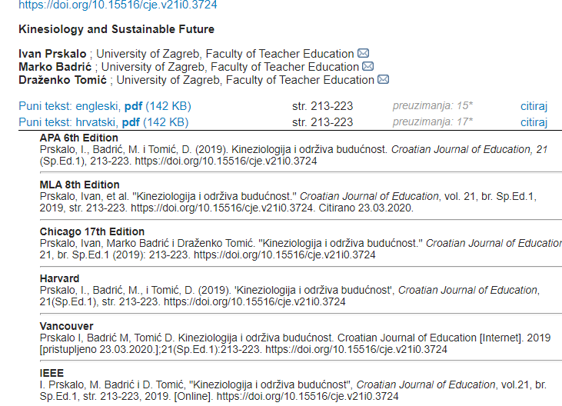
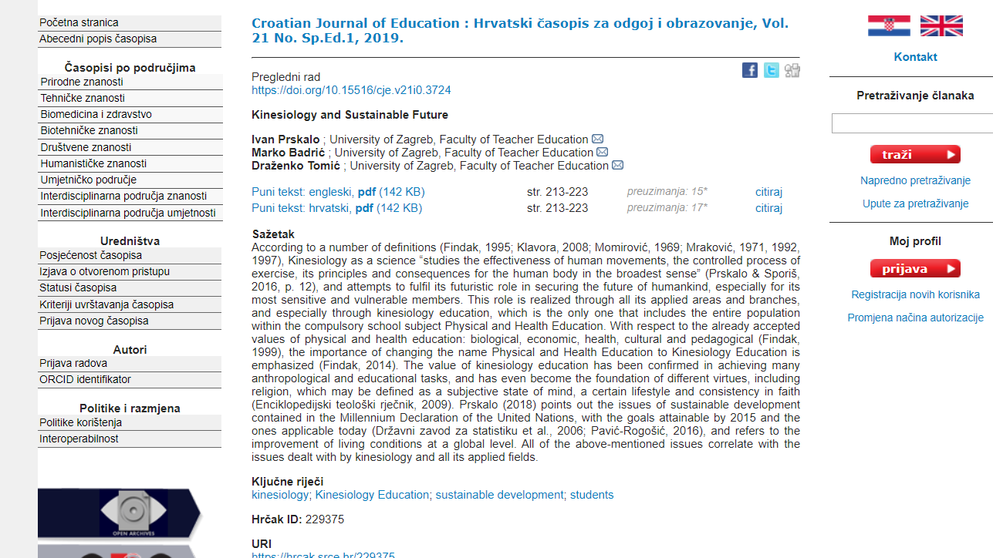
Organizacija informacija i referenci
Hrčak – citiraj

Slide 33
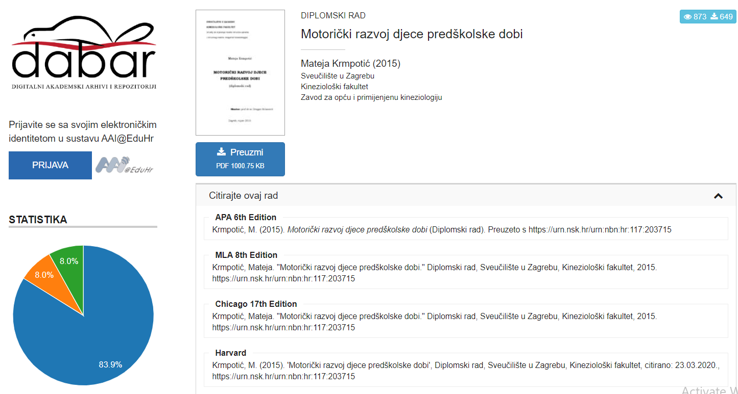
Organizacija informacija i referenci

Slide 34
Programi za uređivanje referenci
Mendeley – free reference manager & citation generator, besplatni program za upravljanje referencama, ali i djeluje kao društvena mreža.

Slide 35
Programi za uređivanje referenci - Mendeley

Slide 36
Organizacija informacija - Mendeley
citation plugin – za Microsoft Word
Stvaranje i organizacija knjižnice
unos dokumenata ili mape s računala, iz drugih programa za upravljanje referencama.
Web Importer – unos referenci s otvorene web stranice, i unos web stranice. Časopisi kao i baze podataka imaju mogućnost eksportiranja referenci u Mendeley
Organizacija: stvaranje foldera, posljednji dodani dokumenti, pretraživanje prema autoru, autorovim ključnim riječima i publikaciji, dodavanje i pretraživanje prema tagovima
Više otvorenih pdf-ova, anotiranje, isticanje teksta, sticky notes

Slide 37
Literatura
American Psychological Association (2010). Publication manual of the American Psychological Association. Washington, DC: American Psychological Association
Hebrang Grgić, I. (ur.). (2015). Hrvatski znanstveni časopisi. Zagreb: Školska knjiga.
Hebrang Grgić, I., Ivanjko, T., Melinščak Zlodi, I., Mučnjak, D. (2018). Citiranje u digitalnom okruženju: priručnik. Zagreb: Hrvatska akademska i istraživačka mreža – CARNET. Dostupno na https://pilot.e-skole.hr/wp-content/uploads/2018/03/Prirucnik_Citiranje-u-digitalnom-okruzenju-1.pdf
Pažur, I. (2012). Iz naših knjižnica, Danko Škare (ur.) MENDELEY - kompas za snalaženje u moru znanstvenih radova. Kemija u industriji, 61 (4), 238-241. Preuzeto s https://hrcak.srce.hr/79560

